Slide 1


Лабораторная работа №3
Расчет оптимального с использованием метода
Шеннона-Фано
Команда №3
Выполнили: студенты 000 группы
Студент 1
Студент 2
Проверила: к.т.н. доцент Колесник М.А.

Slide 2

Содержание
Информация по используемой методологии
Описание задачи
Аналитика
Выполнение задачи
Выводы

Slide 3

Распределение ролей в команде:
Яковлева Д. Галушкова А. Намєснік Є.
Біліченко В.

Slide 4

Цели работы:
Задание №1
Определить количество информации на символ сообщения, составленного из этого алфавита:
а) если символы алфавита встречаются с равными вероятностями;
б) если вероятности появления символов соответствуют подчиняются следующему закону
Определить, насколько недогружены символы во втором случае.

Slide 5

Цели работы:
Задание №2
Число символов алфавита k = (номер по списку) + 10. Длительности символов
Вероятности появления символов взять из пункта 1.1. .
Найти скорость передачи сообщений, составленных из таких символов?
Задание №3
Построить оптимальный код сообщения c использованием метода Шеннона-Фано, описанного выше.
Полученный код должен быть передан от кодера (устройство 1) на декодер (устройство 2). Декодер должен раскодировать полученную последовательность.
Можно использовать любые устройства для кодирования и декодирования.

Slide 6
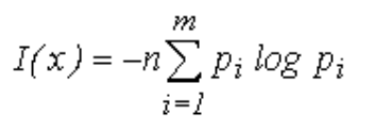
Список использованных формул в данной лабораторной работе:
- Формула Шеннона

Slide 7
Блок-схема алгоритма Шеннона-Фано
Символы первичного алфавита выписывают по убыванию вероятностей.
Полученный столбец делят на две части, которые должны быть максимально близки друг к другу.
Верхней части присваивается двоичная цифра 1, нижней 0.
Последующие части делятся таким же способом и их частям присваиваются соответствующие цифры.

Slide 8
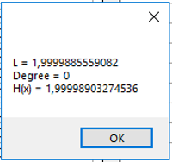
Метод Шеннона-Фано
 | P |  |  |  |  |  |  |  |  |  |  |  |  | L
A | 0.50 | 0 |  |  |  |  |  |  |  |  |  |  |  | 1
B | 0.25 | 1 | 0 |  |  |  |  |  |  |  |  |  |  | 2
C | 0.125 | 1 | 1 | 0 |  |  |  |  |  |  |  |  |  | 3
D | 0.0625 | 1 | 1 | 1 | 0 |  |  |  |  |  |  |  |  | 4
E | 0.03125 | 1 | 1 | 1 | 1 | 0 |  |  |  |  |  |  |  | 5
F | 0.015625 | 1 | 1 | 1 | 1 | 1 | 0 |  |  |  |  |  |  | 6
G | 0.0078125 | 1 | 1 | 1 | 1 | 1 | 1 | 0 |  |  |  |  |  | 7
M | 0.00390625 | 1 | 1 | 1 | 1 | 1 | 1 | 1 | 0 |  |  |  |  | 8
I | 0.001953125 | 1 | 1 | 1 | 1 | 1 | 1 | 1 | 1 | 0 |  |  |  | 9
J | 0.000976562 | 1 | 1 | 1 | 1 | 1 | 1 | 1 | 1 | 1 | 0 |  |  | 10
K | 0.000488281 | 1 | 1 | 1 | 1 | 1 | 1 | 1 | 1 | 1 | 1 | 0 |  | 11
L | 0.000244141 | 1 | 1 | 1 | 1 | 1 | 1 | 1 | 1 | 1 | 1 | 1 | 0 | 12
M | 0.000122070 | 1 | 1 | 1 | 1 | 1 | 1 | 1 | 1 | 1 | 1 | 1 | 1 | 12
Результаты:

Slide 9
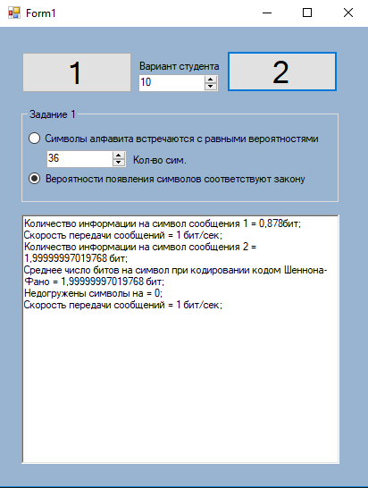

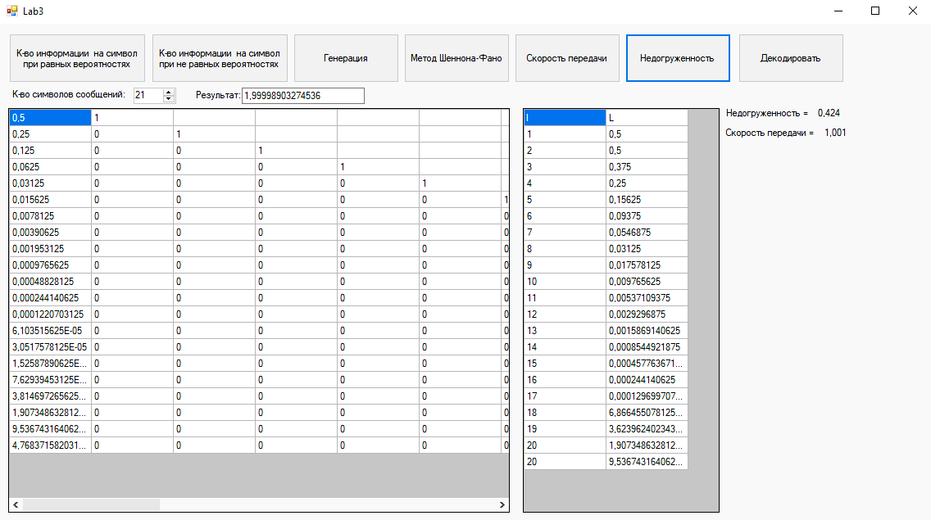
Задание №1,2:
16

Slide 10
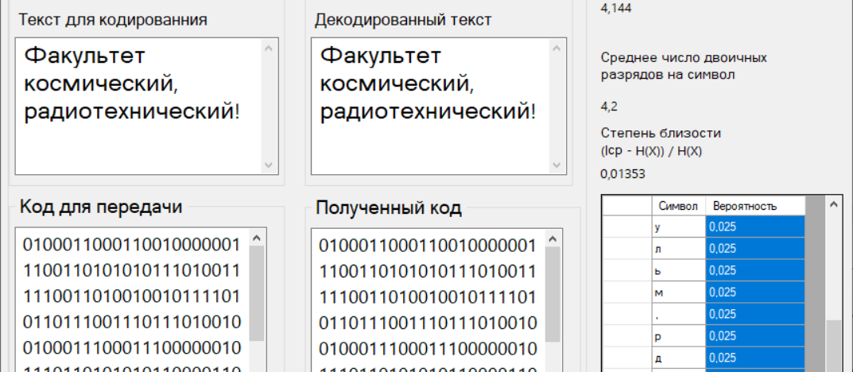
Задание №3:

Slide 11

Выводы
В ходе выполнения данной работы мы научились:
Строить оптимальный код с использованием метода Шенона-Фано
Определять количества информации на символ в сообщении
Отточили навыки применения формул Шеннона и Хартли на практике
Отточили навыки программирование на языке C# и разработки презентаций

